Slide 1
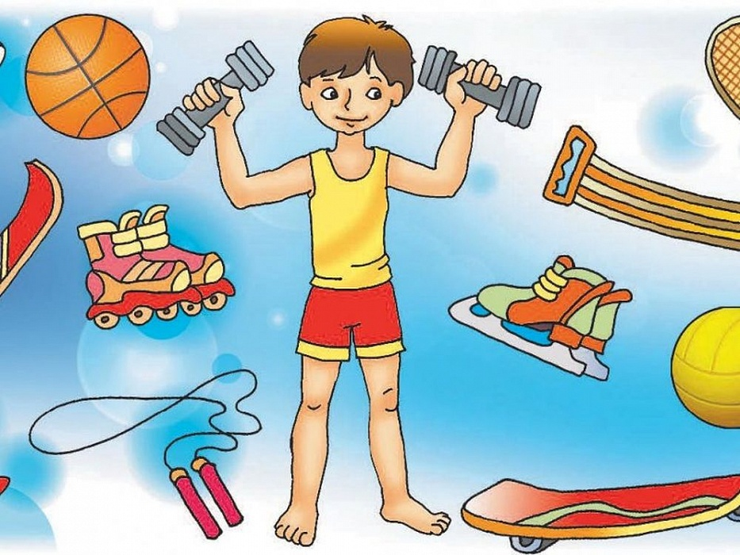
Здоровьесберегающие технологии на уроках физической культуры
Выполнила: учитель физической культуры
МБОУ УСОШ № 4
г. Удомля
Намозова Н.В.
2020 год

Slide 2
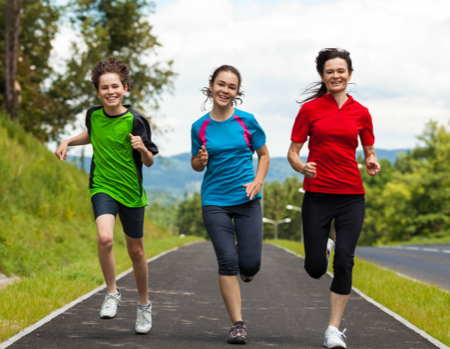
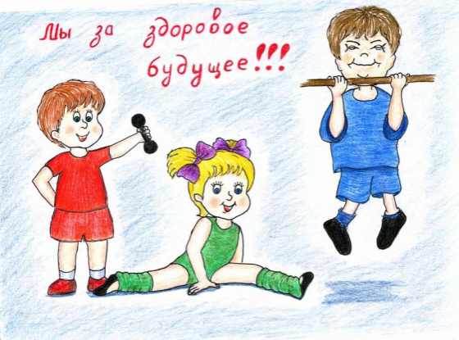
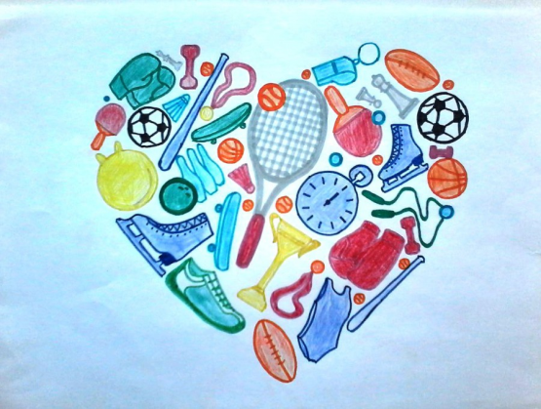
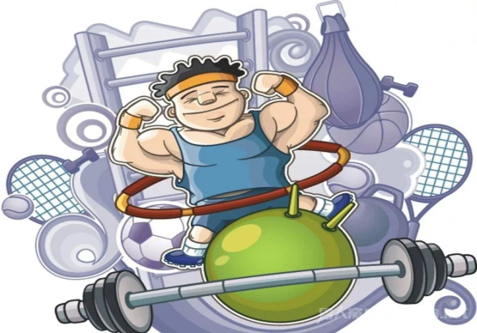
Физическая культура – единственный предмет в школе, который выполняет именно эти задачи. Своими действиями учитель физической культуры может превратить ученика в полноценного, здорового гражданина своей страны.
Главная задача учителя физической культуры - сохранение и укрепление здоровья подрастающего поколения.

Slide 3
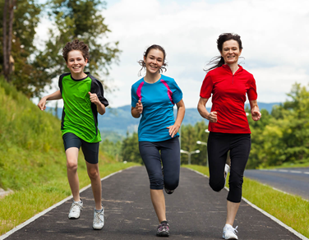



1) как организовать деятельность школьников на уроке, чтобы дать каждому ученику оптимальную нагрузку с учётом его подготовленности и здоровья? 2) Как развивать интерес к урокам физкультуры, потребность в здоровом образе жизни, учитывая появление более сильных интересов в жизни школьников? 3) Как сделать привлекательным урок физкультуры для всех детей? 4) Как сделать, чтобы предмет “Физическая культура” оказывал на школьников целостное воздействие, стимулируя их сознательное саморазвитие, самосовершенствование, самореализацию?
На протяжении многих лет предпринимаются попытки ответить на следующие вопросы:

Slide 4
Здоровьесберегающие образовательные технологии – это многие из знакомых большинству педагогов психолого-педагогические приемы, методы, технологии, которые не наносят прямого или косвенного вреда здоровью (Смирнов Н.К.). В настоящее время в педагогике применяются: 1) личностно-ориентированные технологии, технологии уровневой дифференциации, 2) педагогика сотрудничества, 3) технология раскрепощённого развития детей и др.
Мы согласны с существующим мнением о том, что любая педагогическая технология, соблюдающая все дидактические принципы уже здоровьесберегающая.

Slide 5
Другими, не менее важными, причинами обратиться к здоровьесберегающим технологиям являются и некоторые педагогические факторы риска здоровью учащихся таким как: интенсификация учебного процесса и отсутствие системы работы по формированию здоровья и здорового образа жизни. Ведь сейчас практически не встретишь абсолютно здорового ребенка, интенсивность учебного труда учащихся очень высокая, что является существенным фактором ослабления здоровья и роста числа различных отклонений в состоянии организма.

Slide 6
Причинами этих отклонений являются малоподвижный образ жизни (гиподинамия), накапливание отрицательных эмоций без физической разрядки, вследствие чего происходят психоэмоциональные изменения: замкнутость, неуравновешенность, чрезмерная возбудимость. Тревога за результат и его ожидание приводят к росту психической нагрузки, нервным потрясениям, школьным стрессам и отбивают желание быть активным.
Все вышеперечисленные причины приводят к тому, что ребенок не только имеет проблемы со здоровьем, но у него появляются еще и проблемы личностного плана.

Slide 7
С одной стороны - учителю физической культуры в процессе своей деятельности необходимо учитывать многофункциональность урока, с другой - повышение требований к его валеологической направленности; с одной стороны, высокий уровень требований к физической подготовленности выпускников, с другой, - снижение интереса к урокам физической культуры.
При решении этих вопросов возникают противоречия.

Slide 8
При составлении годового планирования физического воспитания в школе я предусматриваю различные здоровьесберегающие компоненты. Поскольку основной формой физического воспитания учащихся в школе является урок, то и влияние его на здоровье детей является наиболее важной частью общей оценки работы учителя.
Основной целью своей педагогической деятельности считаю создание условий для физического развития, сохранения и укрепления здоровья школьников.

Slide 9
В мои обязанности как учителя входит умение и готовность видеть и определить явные нарушения требований, предъявляемых к гигиеническим условиям проведения урока и, по возможности изменять их в лучшую сторону самому, или с помощью администрации, медико-Гигиенический режим, включающий в себя воздушно-тепловой режим, личную гигиену учащихся, требования к спортивному оборудованию, чистоту помещений, требования к освещенности зала и требования к расписанию уроков в нашей школе строго соблюдается.
Обязательным условием оздоровления на уроке физической культуры в спортивном зале является соблюдение гигиенического режима.

Slide 10
Использование оздоровительных сил природы является следующим условием оздоровления, которое оказывает существенное влияние на достижение целей здоровьесберегающих технологий на уроках. Проведение занятий на свежем воздухе способствует активизации биологических процессов, повышают общую работоспособность организма, замедляет процесс утомления и т.д.
Разностороннее воздействие на организм учащихся солнца, воздуха и воды, польза занятий в лесной местности на свежем воздухе (а воздух лесов содержит особые вещества- фитонциды) ни у кого не вызывают сомнения.

Slide 11
Самым важным условием является обеспечение оптимального двигательного режима на уроках физической культуры, который позволяет удовлетворить физиологическую потребность в движении, способствует развитию основных двигательных качеств и поддержанию работоспособности на высоком уровне в течение всего учебного дня, недели и года. Средства двигательной направленности применяются на уроках физической культуры, физкультурно-массовых и спортивных мероприятиях, во внеклассной работе.
Только комплексное выполнение этих условий поможет решить задачу оздоровления.

Slide 12
кроме форм учебной работы и спортивных занятий необходимо широко использовать такие средства и методы, которые позволили бы вовлекать всю массу учащихся в ЗОЖ. Одним из таких средств является детский туризм и краеведение, пешеходный, водный, горный, лыжный и велотуризм.
Но только лишь на уроках физической культуры мы не сможем решить проблему организации физической активности учащихся, профилактику гиподинамии. И здесь большую роль играют внеклассные формы физкультурно-оздоровительной и спортивно-массовой работы.

Slide 13
Здоровый образ жизни является предпосылкой для развития разных сторон жизнедеятельности человека, достижения им активного долголетия и полноценного выполнения социальных функций. Приобщение к здоровому образу жизни – приоритетное направление социальной политики Республики Казахстан. Свободный, образованный, здоровый, активный человек – основа конкурентоспособности страны. И задача учителей способствовать формированию здорового образа жизни наших детей.

Slide 14
Подводя итоги, можем сделать вывод о том, что Использование здоровьесберегающих технологий в воспитательной работе, совершенствование физического состояния учащихся через двигательную активность, полноценное питание и отдых помогает ребятам стать добрее и сильнее духом, поднимает их над своими слабостями, формирует гармонично развитую личность, что является первостепенной задачей любого педагога.

